Slide 1
自殺って言えなかった ～痛みを拓いて、変わってきたこと～
NPO法人 ライフリンク副代表
根岸 親

Slide 2
自己紹介：私の「体験」
８歳の時に
父が自死
合わせ鏡に
支えられて
一つの
切り口と
共通性
触れずにいた
１０年
社会との
関わり
Notes:
まず「９８．３」という数字ですが、
これが一体どういう意味を持っているのかと言いますと、
こちらをご覧ください。
2

Slide 3
「当事者」として思うこと
▼「当事者」を否定していた自分から
▼自分（＝当事者性）を取り戻す作業を
経て、
▼「当事者」の自覚とともに、「当事者」と
主張する違和感も感じるように
当事者の一人であり、
共通の社会を生きる一人である自分
Notes:
3

Slide 4
声なき声に耳を傾ける
自殺実態1000人調査
（自死遺族への聞き取り調査）
自殺のない「生き心地の良い社会」を築くために、自殺で亡くなった人たちの“声なき声”に耳を傾けて自殺の実態を明らかにし、社会的な総合対策の立案につなげていく
◆有効な自殺対策と自死遺族支援の立案

Slide 5
調査の特徴
調査への「協力者」と位置づけられがちなご遺族も、本調査においては「参加者」
⇒ 故人に代わり“声なき声”をあげることで、
これからの自殺総合対策づくりに参画
調査員は遺族もしくは遺族支援の実務に関わる者で構成
⇒ 把握された課題への適切な支援も実施（実務／心理面）
必要性に応じた、専門家との連携
参加されたご遺族と一緒になって対策を作るための調査
⇒ 実態を明らかにする初の大規模調査

Slide 6
調査参加者の声
今回このような形で夫の死を語り何かの役に立てればと参加させていただき、ありがとうございました。私で何かお役にたてることがありましたら、また声をかけてください。一人でも、追い詰められている人がとどまってくれればと思います。
（30代女性）
社会的なこととして追いつめられる人も遺された者も受け入れられる社会にしてほしい。専門家同士の連携をはかり、法的にも支援をうけられるようにしてほしい。知らない人たちにもっと知ってもらいたいと思う。自殺という実態について。
（50代女性）
自死遺族が痛みを背負いながらも語ってくれたことで見えてきた実態
声なき声に耳を傾け、「生き心地の良い社会」へつなげていく責務

Slide 7
調査参加者の声
今回このような形で夫の死を語り何かの役に立てればと参加させていただき、ありがとうございました。私で何かお役にたてることがありましたら、また声をかけてください。一人でも、追い詰められている人がとどまってくれればと思います。
（30代女性）
社会的なこととして追いつめられる人も遺された者も受け入れられる社会にしてほしい。専門家同士の連携をはかり、法的にも支援をうけられるようにしてほしい。知らない人たちにもっと知ってもらいたいと思う。自殺という実態について。
（50代女性）
自死遺族が痛みを背負いながらも語ってくれたことで見えてきた実態
声なき声に耳を傾け、「生き心地の良い社会」へつなげていく責務

Slide 8
自死遺族の実状
実態調査から分かってきたこと

Slide 9
遺族に残る自責の念
Q. 自分のせいだと思いますか
ライフリンク「自殺実態1000人調査」

Slide 10
■ライフリンク「自殺実態1000人調査」参加者の声
まさか死ぬとは思わなかった。助けを求められていたのに、何もしてあげられなかった。（30代男性）
寝てもさめてもそのことばかり。昼夜も分らなかった。周りも見えなかった。（40代女性）
「あの時の言葉が足らなかったのでは」とか、 「優しくしてあげられなかった」という自責の念。亡くしてからもう10年になるので区切りかなという気はしているが、なぜという疑問に変わりはない。（30代女性）

Slide 11
時間が経ってもなくならない抑うつ感
Q. 抑うつ感がありましたか
ライフリンク「自殺実態1000人調査」

Slide 12
■ライフリンク「自殺実態1000人調査」参加者の声
絶望的になり、先が見えない状態。（40代女性）
涙が出る。何もしたくない。調理ができない。 （40代女性）
人と話すのが嫌だった。（20代女性、他複数名）
直後は何とかせなあかんという思いが強かった。一年後に落ち込んだ。（40代女性）
半年くらい、何をして過ごしていたのか分からない。上の空。（20代女性）

Slide 13
長期にわたり、悩みや困難を抱える遺族
Q. どんな悩みがありましたか
ライフリンク「自殺実態1000人調査」

Slide 14
直後は、遺族の3人に1人が「自分も死にたい」
Q. 「死にたい」と考えることがありますか
ライフリンク「自殺実態1000人調査」

Slide 15
■ライフリンク「自殺実態1000人調査」参加者の声
これからの生活のことを考えると、不安でたまらなかった。子ども２人をどうやって育てていくか、不安から、そんなこと（自分も死ぬこと）を考えた。（40代女性）
自分が責められ、これから先のことが不安で、死にたいと思った。（40代女性）
楽になりたい、向こうで会えるかもと、初盆前に自殺未遂をした。（30代女性）
子どものところへ行きたい。一緒にいたいと思った。（40代女性）

Slide 16
精神的にも物理的にも課題は山積
社会的な偏見
支 援
につながりにくい

Slide 17
自殺に対する偏見にさらされる遺族
Q. 故人の死に関して何か気になる周りからの言動があったか
ライフリンク「自殺実態1000人調査」

Slide 18
■ライフリンク「自殺実態1000人調査」参加者の声
（近所の人から）あそのこのうちは何かあった、変り者の家、呪われている家などと言われていた。（40代女性）
「一緒に住んでいて何で気づかなかったんだ。少しでも様子がおかしいと思ったら、病院に連れていけばよかっただろう」と夫（故人）の両親に責められた。（30代女性）
「生命保険がたくさんもらえて良かったじゃない」と言われた。（40代女性）

Slide 19
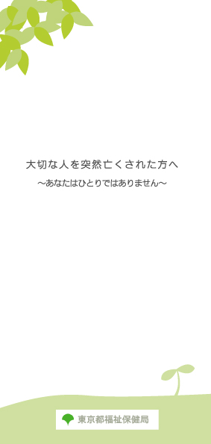
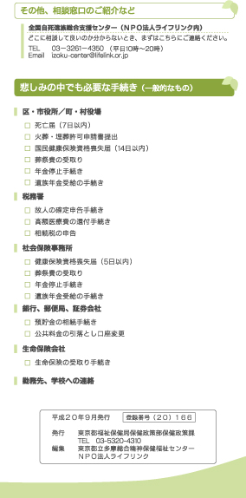
調査結果を具体的な支援策へ
自死遺族向けのリーフレット
多くの遺族は悲しみに暮れながら、同時に社会の偏見に怯えながら、複数の様々な手続きを自力で行わなければならない。しかし、必要とする情報は散在しており、支援策に辿り着けずに問題を抱え込んでしまう遺族も少なくない。
そこで、家族を自殺で亡くしたときに必要となるだろう手続きや各種相談窓口に関する情報を包括的にパッケージ化したリーフレットを作成。
【配布の仕方に工夫】・・・表紙から「自殺」の文字を外すなど
◆自ら支援を求めづらい自死遺族が多いため、自殺で家族を亡くした全遺族に届ける方法として監察医務院にて配布。また自死遺族の分かち合いの会とも連携し、遺族に手渡している。

Slide 20
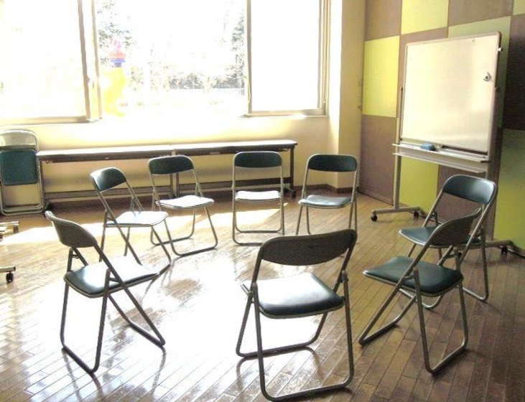
語り合いの場づくり
自死遺族のわかちあいの会
「沈黙の悲しみ」を抱えた遺族は、地域でその思いを語れないことが多い。語れなかったことを語れ、その話を聞いてくれる人がいて、同じ思いを抱いている人に出会える。そんな場が、わかちあいの会。
◆月１回～隔月程度で開催
◆ピアサポートが基本
◆保健師らの同席も
【例え参加者がゼロでも…】 「語れる場がある」発信を
偏見の壁を越えて「わかちあいの会」に向かうのは容易ではない。何年も前のお知らせを握りしめて会場に来る人もいる。参加者がなくても、「その場がある」ことが安心感を生んでいる。

Slide 21
わかち合いの会 参加者の声
同じように感じている人に出会えてほっとしました
今の自分が、そのままでいいと思えました
同じような体験をした「先輩」に出会い、その姿に学ぶことができました
人によって、受け止め方・感じ方は様々。自分自身を客観視するきっかけが得られました
孤立感の解消とともに、人それぞれのペースでの回復へ向かう、きっかけづくりにもなる

Slide 22
自殺の実態を明らかに
具体的な施策、モデルづくりへ

Slide 23
職場環境
の変化
「1000人実態調査」から見えてきた
DV
自殺の危機経路
犯罪被害
ｱﾙｺｰﾙ
問題
事業不振
被虐待
職場の
人間関係
過労
仕事の
悩み
いじめ
ＤＶ
性暴力
失恋
身体疾患
失業
その他
失業
進路に
関する
悩み
負債
負債
子育て
の悩み
家族の
死亡
高校中退
ひきこもり
生活苦
不明
生活苦
非正規
雇用
うつ病
精神疾患
借金の
取立苦
うつ病
精神疾患
病苦
介護・
看病
疲れ
家族の
不和
自 殺
自 殺

Slide 24
「自殺の危機経路」事例
（「→」＝連鎖、「＋」＝併発）
【失業者】 ① 失業→生活苦→多重債務→うつ状態→自殺
② 連帯保証債務→倒産→離婚の悩み＋将来生活への不安→自殺
③ 犯罪被害（性的暴行など）→精神疾患→失業＋失恋→自殺
【労働者】 ① 配置転換→過労＋職場の人間関係→うつ状態→自殺
② 昇進→過労→仕事の失敗→職場の人間関係→自殺
③ 職場のいじめ→うつ病→自殺
【自営者】 ① 事業不振→生活苦→多重債務→うつ状態→自殺
② 介護疲れ→事業不振→過労→身体疾患＋うつ状態→自殺
③ 解雇→再就職失敗→やむを得ず起業→事業不振→多重債務→生活苦→自殺
【主婦など（就業経験のない無職者）】
① 子育ての悩み→夫婦間の不和→うつ状態→自殺
② ＤＶ→うつ病＋離婚の悩み→生活苦→多重債務→自殺
③ 身体疾患＋家族の死→将来生活への不安→自殺
【学生】 ① いじめ→学業不振＋学内の人間関係（教師と）→進路の悩み→自殺
② 親子間の不和→ひきこもり→うつ状態→将来生活への不安→自殺
ライフリンク「自殺実態1000人調査」を改編

Slide 25
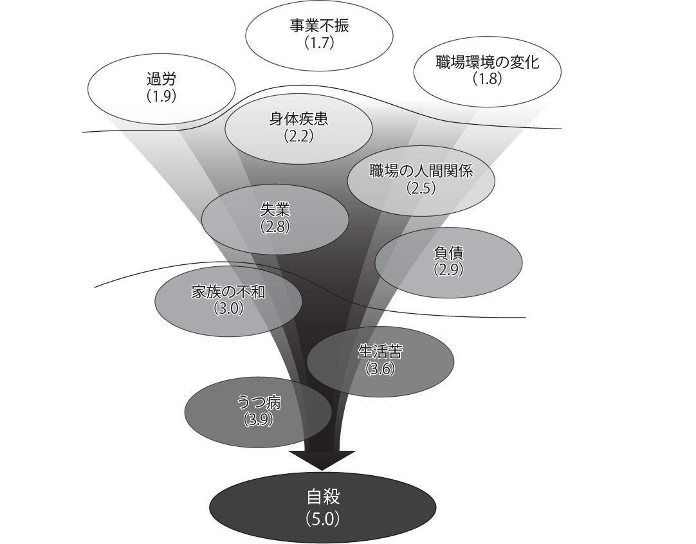
自殺要因の連鎖図
ライフリンク
「自殺実態1000人調査」

Slide 26
亡くなる前に相談していたか
なし
30％
あり
70％
ライフリンク「自殺実態1000人調査」

Slide 27
足立区における自殺対策都市型モデルの構築
経過と「パーソナルサポート事業」の位置付け
足立区「自殺総合対策」の流れ（平成21年5月～）
地域の自殺
実態分析
自殺対策の
戦略作り
人材（相談
員）育成
地域ネット
ワーク構築
区民対象に
徹底啓発
総合相談会
の実施
ハイリスク者
個別支援
【ステージ①】
足立区の自殺実態分析を
踏まえて、区の「自殺総合
対策戦略」を策定
【ステージ②】
地域ネットワークを構築し、
有機的な連携を図るための
人材（相談員）を育成
【ステージ③】
区民への徹底した啓発や、地域ネット
ワークの各窓口を通じて、自殺のハイ
リスク者を総合相談会に誘導し、ワン
ストップで包括的な支援を実施
ＰＳで補強
【ステージ④】
総合相談会や地域ネットワークの各窓口等を通じて「支援につながってきた自殺のハイ
リスク者」に対して、ＰＳが継続的に寄り添い支援を行う。ハイリスク者を確実に問題解決
へと導き、誰もが自殺でなく生きる道を選択できるようにする。自殺総合対策を補強する。

Slide 28
足立区いのち支える寄り添い支援 事業の概要
パーソナルサポート事業
居場所活動の提供
複数の課題により生活上に困難があり、自殺念慮のある区民に対しパーソナルサポーター（PS）による個別的な寄り添い支援を行う。
地域の中で孤立しがちな区民に対し、居場所や出番を創出し、 地域で生きていく足掛かりをつくる。

Slide 29
パーソナルサポート（PS) 利用までの流れ
関係機関
保健総合
センター
②情報提供
地域包括支援センターなど
こころといのち支援係
①ニーズの発見・
支援の紹介
③依頼
③つなぐ
支援を必要とする区民
総合相談会
弁護士・行政書士など
ライフリンク
福祉事務所
関係機関との連携
情報共有
個別支援
居場所活動
本人の同意を得て
ＰＳによる支援開始
Notes:
足立区ではこの5年間の比較で、自殺者は減少し続けている。
各年代で自殺者は減っているが、とくに足立区がハイリスク層として重点的に
対策を講じていた中高年の男性で、自殺者が減っている。

Slide 30
多岐にわたる連携を構築
その他 の内訳（各１名）
司法書士
警察
障がい者福祉センターあしすと
若者サポートステーション
よろず相談会
行政書士
就労支援課
親子支援課
足立区NPOセンター
医療機関
事業についての情報説明や、
事例を通しての情報共有が進むにつれて、連携先の種類が増えてきた。

Slide 31
PS利用者が抱える様々なニーズ
経済的困難
・就職活動がうまくいかない
・病気や障害で働けない
・借金の返済で生活費まで
回らない
就労
・就職活動に失敗し続ける
・希望する収入に届かない
・就労する意欲がない
健康（身体・精神）
・治療するべきだが、病院
にいくお金がない
・うつ状態で、何もする気
力がない。
・もう死んでしまいたい
家族
・無職であることにより、家
族からの評価が下がる
・家族からのＤＶ・虐待
・子育てのストレス
利用者が抱える課題の数の平均は4.2個
支援を必要とする人はさまざまなニーズを抱え、必要な支援策にたどり着けない可能性がある。
社会参加
・無職であることにより、
人とのつながりが失われる

Slide 32
PSが伴走者となり、専門機関と本人をつなぎ 課題解決へ
経済的困難
・就職活動がうまくいかない
・病気や障害で働けない
・借金の返済で生活費まで
回らない
就労
・就職活動に失敗し続ける
・希望する収入に届かない
・就労する意欲がない
就労移行支援事業所
弁護士
ハローワーク
福祉事務所
健康（身体・精神）
・治療するべきだが、病院
にいくお金がない
・うつ状態で、何もする気
力がない。
・もう死んでしまいたい
家族
・無職であることにより、家
族からの評価が下がる
・家族からのＤＶ・虐待
・子育てのストレス
子ども家庭支援センター
医療機関
PS
児童相談所
保健総合センター
複雑にからみあった課題をときほぐし、着実に解決につなげていく。
地域に不足しがちな居場所活動にあたる資源は、利用者が使いやすいものを自ら創出。
社会参加
・無職であることにより、
人とのつながりが失われる
シルバー人材センター
居場所活動

Slide 33
支援の経過とそれぞれの課題
これからも
がんばろう！
居場所活動に参加したら仲間ができた！
収入が少なく、借金を返済しながらなんとか生活をしてきたが、業績不振で解雇に。将来を考えると不安で眠れなくなる。
PSと一緒に、いろいろな専門家に相談して、解決が見えてきた
０から＋へ
安定・長期的な自立へ
居場所活動の継続
「ひなた通信」の送付
など
関係を切らさない工夫
居場所活動の利用
就職活動のサポート
それぞれの
望む生活へ
関係機関との連携
支援機関への同行
気持ちのフォロー
自立への準備
Aさん
課題解決
情報収集・課題整理
－から０へ
抱えていた課題を解決
課題整理
伴走型支援・多様な機関・支援策との連携。
個別支援と居場所活動の連動
支援開始～3ヵ月
3～9か月
半年～1年
支援終了後

Slide 34
課題を整理（開始当初～約3か月） 本人との信頼関係構築とアセスメントの時期
支援方針の共有
・問題の整理と支援の
検討【アセスメント】
・緊急度の確認
・複数の課題を抱え、解決の方法がわからない。
・将来への不安
・体調の悪化。不眠が続いている。
PS
Aさん
信頼関係の構築
・課題を解決するために利用可能な支援策
と、利用の仕方を検討。
・情報提供・専門機関の紹介・同行しての
支援利用
・正しい情報へのアクセス
・専門相談機関に適切につ
ながる

Slide 35
課題解決期 関係機関と連携して課題に取り組む
・課題解決するためにはエネル
ギーが必要。
・途中で解決をあきらめがちに
なることも。
関係機関
情報提供
同行
関係機関ごとに相談・本人との
ふりかえり
ハローワーク
Aさん
PS
弁護士
情報提供
新たな課題提示
・本人と一緒に課題に取り組む
・解決の過程での新たな課題を
整理し、課題解決の途中での
脱落を防ぐ
病院など
伴走型支援により、
課題に取り組む力を保つことができる。

Slide 36
自立準備期（約9か月以降） 本人の望む生活に向けて・居場所活動の利用
生活を困難にする課題を解決したので、
自分の望む生活に近づけたい。
Aさん
個別支援
・支援者との信頼関係
・「生きる阻害要因」を減らす
・個々の課題の解決
・寄り添い型の支援
・関係機関の連携
居場所活動
・支援者以外の他者との交流
・「生きる促進要因」を増やす
・また困難なことがあっても
がんばれる足場
支援終了後も、相談できる場として関係を持ち続ける

Slide 37
居場所づくりの活動
地域の中でのつながりの薄さ
社会的な居場所を持てていないこと
生活上の問題を抱えたときに、
深い孤立感となって解決する力を阻む
利用者が地域や社会の中で足がかりとなる
居場所や出番の創出が必要
Notes:
人を自殺から救うためには、実際的な問題の解決だけではなく、同時に「生きていていいんだ」「ここにいていいんだ」という気力を取り戻してもらう取り組みが欠かせない。そのために、個別支援と並行して「居場所」づくりも進める必要があると考えた。
予想されたことではありますが、支援を利用している方が地域の中でのつながりが非常に薄く、社会的な居場所を持てていない人が多いことがわかりました。支援を利用している方は仕事を持っていない人が多いですし、家族のかかわりが少ない人も多いので、当然といえば当然のことかもしれません。そういう孤立感が、生活の問題を抱えたときに、重くのしかかってくることは容易に想像がつきました。個別の問題を解決するだけでなく、利用者が地域や社会のなかで足がかりとなるような居場所や出番を作っていくことが合わせて必要だと考えました。

Slide 38
「居場所活動」 これまでの成果
平成24年「一休の実り」開始 最初に始めた夕食会
平成25年「和みの輪」導入 5つの小グループ活動
平成26年「和みの輪」9種類に 活動のバリエーション増加
＜参加者感想＞
「とまり木です」「楽しみです」
「力をもらってます」
「これからもがんばりますので力を
貸してください」
◇気分転換・気晴らし・楽しみ
◇他者との接点・趣味的時間
◇寄り道・行き所
（平成25年4月～平成26年3月末）
Notes:
居場所活動についても報告します。

Slide 39
支援の進行状況
◆課題別の進捗状況（例）
▼経済的困窮が緩和：27人/41人中(65.9％)
▼就職達成：33人/49人中(67.5％）
▼精神科の治療開始：10人/14人中(71％)
終了＊
22人
41人
０から＋へ
安定・長期的な自立へ
24人
13人
安定的な自立へ
自立への準備
Aさん
課題解決
－から０へ
抱えていた課題を解決
課題整理
支援
期間
の
目安
支援開始～3ヵ月
3～9か月
9か月～1年
支援終了後
複雑な課題を一つ一つ解決していくことによって、安定した生活を
取り戻し、長期的な自立へつながりつつある。
＊各段階で中断した人含む

Slide 40
パーソナルサポートのメリット
・複雑な問題を解決するには、支援が途切れないように切れ目なくフォローを
続けることが必要な場合もある。
・支援を受けることに抵抗があり、なかなか具体的な解決につなげられなかったが、
根気強く関わることにより、支援を受け入れたという事例も複数あり。
・一度うまく行っても再度困難な状況に陥ることがある。継続的に関わることで、
そういった紆余曲折にも対応することができる。
・問題を解決するだけでなく、長期的な安定・自立にむけて、本人とともに
考えることができる。
・そのための「足がかり」として、居場所活動を個別支援に連動させて展開。
伴走型支援は、切れ目なくフォローできる
「次の一歩」への支援ができる

Slide 41
PS支援は、自殺念慮を抱える人だけでなく、 様々な生活課題を抱える人にも有効
親の介護後に自分自身の生活が物心とも困窮
50代男性。親の介護のため離職。親が亡くなったため、収入(年金）が途絶え、本人は抑うつ状態で具体的な行動ができない。年齢の問題で、地域包括では関われない。
→気持ちの傾聴（親の喪失）
経済的困窮の対処
就職活動・居場所参加
生活保護利用し、生活は安定するも、周囲につながりなく孤立
60代男性。生活保護利用中。身体疾患で失業。就労するのは厳しい状況。他者とのかかわりがほとんどないので、居場所活動を紹介したい。
→気持ちの傾聴・見守り
居場所活動への参加
他の地域の活動等の情報提供
支援策、制度を知らず、行き詰っていた若者
20代男性。元々親子関係がうまくいかず、就労して家を出たが、失業し、住居喪失の危機に。どのように今の状況に対処していけばよいのか、分からない。
→気持ちの傾聴・見守り
経済困窮、住居喪失への対処
将来について語る場を持つ
自立の方法を探る
パーソナルサポートでの支援の基本的な仕組みは、どのような問題への対応であっても、紆余曲折はありつつも、役立つものにできる可能性がある。

Slide 42
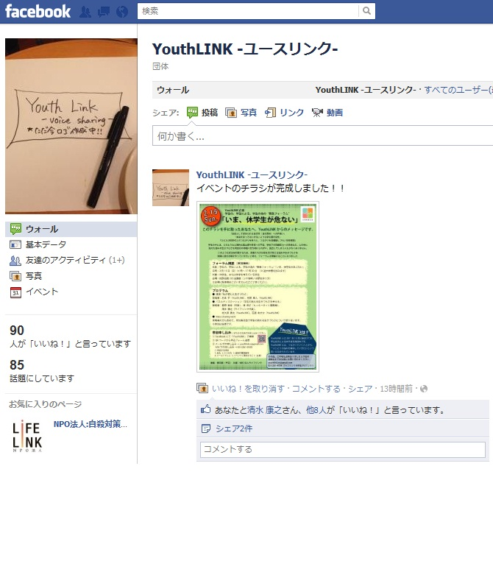
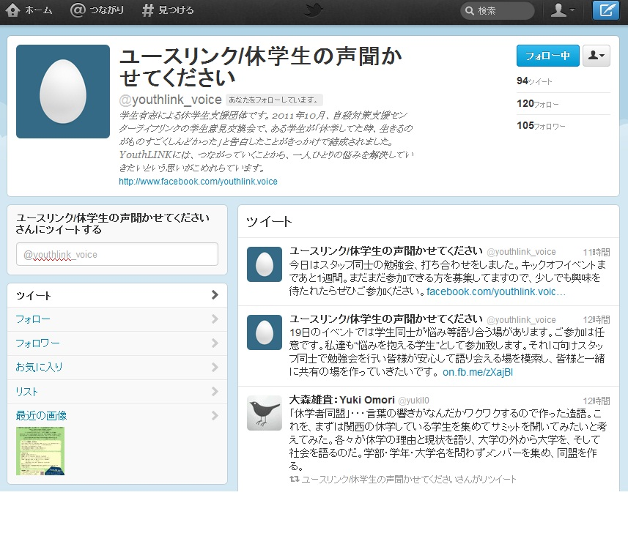
学生による取組み
休学生の居場所づくり
ライフリンクの学生意見交換会で、ある学生が「休学してた時、生きるのがものすごくしんどかった」と告白したことがきっかけで、大学生有志により結成。学生メンバーが運営を担っている。
【FACEBOOKページ】
【Twitter】
【VOICE SHARING】
休学生、または休学を考えている学生同士が、悩みやいきづらさを語り合うつどいの場.スタッフの学生有志も“悩みを抱える学生”として参加.
◆同世代の学生自身による取組
◆休学経験のある元当事者も参画
◆広報媒体も若者に親和性の高い
ツールを活用

Slide 43
生き心地のよい社会へ
▼自殺は様々な社会問題が最も深刻化した末に起きている．
▼自殺に対応できる地域の取組・チカラは、他のあらゆる社会問題に対しても有効に機能するはず．
▼これまで「点」として散在していた地域の相談機関や専門家を、当事者のニーズに応じる形でつないでいく（＝「線」にする）．そうした「線」をたくさん紡いでいくことで「面」としてのセーフティーネットができる．自殺対策（生きる支援）が、地域づくりの絶好の切り口に．
ライフリンクのモットー
新しいつながりが、新しい解決力を生む。
設立当初（10年前）は理念だったが、いまや確信に変わって
いる。私たち一人ひとりは微力だが、無力ではないのだから。

